Slide 1


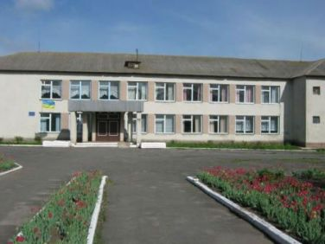
Вас вітає
Денисівська З ОШ І-ІІ ступенів”
Білогірського району
Хмельницької області

Slide 2


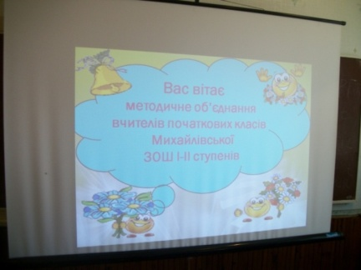
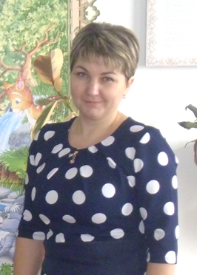
Методичне об'єднання
вчителів початкових класів
Керівник: Вознічук В.Д.

Slide 3

Методичне об’єднання – той освітній простір,
в якому спільно розвиваються і вчителі, і діти
До складу МО входять 4 учителі початкових класів
ПЕДАГОГІЧНЕ КРЕДО
Зібратися разом – це початок,
триматися разом – це прогрес,
працювати разом – це успіх.
Г. Форд

Slide 4
Завдання вчителів початкової школи
Допомогти дітям, підвести їх до думки, що справжнє відчуття успіху переживає той, хто вміє спрямовувати всі свої сили на досягнення результату. Для дитини дуже важливо працювати з людиною, для якої праця – щастя, насолода, радість

Slide 5

Впровадження нових підходів до організації навчально-виховного процесу в початковій школі
Тема, над якою працює МО
Розвиток пізнавальних інтересів школярів.
Підвищення ефективності уроку за допомогою різних форм та методів навчання
Активізація навчальної пізнавальної діяльності учнів. Згуртування класного колективу
Нестандартні підходи до розвитку пізнавальних інтересів на уроках
2016-2017 р.

Slide 6
напрямки мо на 2016-2017 н. р.
Формування творчих здібностей молодших школярів
Формування і розвиток мовленнєвих умінь і навичок, розвиток інтересу до читання.
Розвиток математичного мислення.
Розвивати інтелект, емоційну сферу, пізнавальну активність кожної особистості.
Активізація творчої професійної діяльності, стимулювання безперервної фахової освіти, підвищення відповідальності за результати навчання та виховання учнів.

Slide 7
Шляхи реалізації поставлених задач
вивчити методичні рекомендації щодо організації навчально – виховного процесу в початкових класах в 2016-2017 н. р.;
вивчати основні нормативні документи, що регламентують функціонування початкової школи, продовжувати вивчення особливостей нової програми;
сформувати банк даних творчо обдарованих дітей, ознайомитися з кращим педагогічним досвідом роботи творчих учителів;
протягом року поповнювати кабінети роздатковим і дидактичним матеріалом;
активно брати участь у МО вчителів початкової школи;

Slide 8
На першому засіданні було обговорено та затверджено план роботи МО на 2016-2017 н. р. (Протокол №1 від 30.08.16.)

Slide 9
Тематика засідань методичного об'єднання
№ 1
серпень-вересень
Особливості організації навчально-виховного процесу в початкових класах загальноосвітніх навчальних закладів у 2016/2017 навчальному році.
Обговорення і затвердження плану роботи методичного об’єднання вчителів початкових класів на 2016/2017 н. р
Опрацювання методичних рекомендацій ( додаток до листа Міністерства освіти і науки України від 17.08.2016р. №1/9-437.)
Про виконання плану роботи методичного об’єднання за 2015/2016 навчальний рік.
Опрацювання інструкції щодо ведення класного журналу та орієнтовних вимог до контролю та оцінювання навчальних досягнень учнів початкової школи.
Аналіз навчальних програм, підручників, зошитів, посібників для початкової школи.
Розглянути календарно-тематичні планування з навчальних предметів у 1-4 класах.

Slide 10
Тематика засідань методичного об'єднання
№ 2
листопад-грудень
Використання елементів інноваційних технологій на уроках у початкових класах
Сучасні підходи та вимоги до викладання предмету освітньої галузі «Математика»
Використання елементів інноваційних технологій на уроках у початкових класах.
Відкритий виховний захід
Розгляд, обговорення та відбір матеріалів до проведення тижня молодших школярів.
Затвердження плану виховної роботи з учнями на зимові канікули
Підготовка до першого туру конкурсу мовознавців ім. П. Яцика.

Slide 11
Тематика засідань методичного об'єднання
№ 3
лютий-березень
Удосконалення мовленнєвого розвитку молодших школярів.
Проведення тижня молодших школярів:
Інформація бібліотекаря школи про надходження методичної та художньої літератури
Про результати роботи методичного об’єднання вчителів початкових класів у І семестрі.
Удосконалення мовленнєвого розвитку молодших школярів.
конкурс малюнків
КТС(виготовлення сувенірів)
оформлення куточка молодших школярів
Відвідування відкритого виховного заходу.

Slide 12
Тематика засідань методичного об'єднання
№ 4
квітень-травкнь
Розвиток конструктивно-художніх умінь молодших школярів на уроках трудового навчання.
Поради психолога «Підготовка ліворуких дітей до оволодіння графічною навичкою письма».
Складання завдань на ДПА у 4 класі
Підсумки контрольних робіт в початкових класах за ІІ семестр.
Розвиток конструктивно-художніх умінь молодших школярів на уроках трудового навчання. Виставка виробів.
Підсумки роботи методичного об’єднання учителів початкових класів в поточному навчальному році.
Панорама творчості «Моніторинг діяльності вчителя»

Slide 13
Форми роботи, які використовує МО
круглі столи
обмін досвідом
інструктивно-методичні наради
семінари
педагогічні практикуми
предметні тижні
колективніі

Slide 14
Форми роботи, які використовує МО
відвідування занять та виховних заходів колег
консульта
ції
творчі звіти вчителів
самоосвіта
наставни
цтво
індивідуальні

Slide 15


На кожному засіданні МО присутня теоретична, практична і аналітична частини.
Головною метою нового Державного стандарту є
формування в кожної дитини ключової компетентності – уміння вчитися..
Головний показник роботи вчителя –
достатні знання учнів

Slide 16


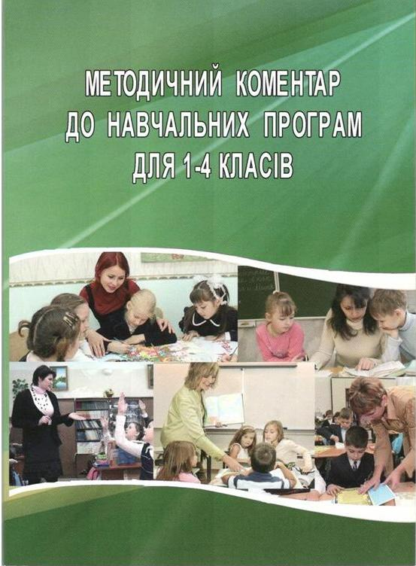



У своїй діяльності вчителі керуються:

Slide 17

Учительський труд – це майбутнє людини,
Це зоря, до якої
тягтись і тягтись…

Slide 18

Шановні колеги!
Хай щастя завжди супроводить Вас,
Людська повага й шана не минають,
А вашу мрію й працю повсякчас
Лиш визнання вінчають!

Slide 19


ДЯКУЮ ЗА УВАГУ!

